Slide 1

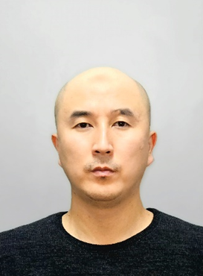
Кәсіптік оқытуға кіріспе пәні бойынша лекциялар жиынтығы
Қуанышбеков Тілек Қуаншбекұлы
PhD доктор
Химия кафедрасының қауымдастырылған профессоры

Slide 2
Тақырып № 13: «Оқу-инновациялық басқару жүйені студенттердің дайындауда пайдалану»
Мақсаты: оқу-инновациялық басқару жүйені студенттердің дайындауда пайдалану.
Қарастырылатын сұрақтар:
Инновациялық педагогикалық іс-әрекет;
Педагогикалық тәжірибе генезисінің кезеңдері;
Инновациялық процестің факторлары

Slide 3
Инновациялық педагогикалық іс-әрекет
Инновациялық педагогикалық іс-әрекет белгілі оқытудың, тәрбие беру мен дамытудың стереотипіне қарама-қайшы, ол белгілі межеден шығып, жеке шығармашыл, өз бағытымен жұмыс істей алатын мұғалім қалыптастыруға бағытталады
Ю.Н. Кулюткин кәсіпкер ұстаздың іс-әрекетіндегі “мөлшерлік шығармашылық белсенділіктің” ара қатынасы мазмұны мен мәнінен бөлек, абстрактылы түрде қарастырылмайды дейді.

Slide 4
Педагогикалық тәжірибе генезисінің кезеңдері
1 кезең
педагогикалық іскерлік (теориялық, практикалық даярлығы)
2 кезең
педагогикалық шеберлік (мұғалімнің гуманистік бағыты, педагогикалық қабілеттері, педагогикалық техникасы)
3 кезең
педагогикалық шығармашылық (оқу-тәрбие жұмысының тәсілінің түр өзгерісі, олардың модернизациясы)
  новаторлық кезеңі (оқыту процесіндегі жаңа прогрессивті идеяларды ұсыну мен жүзеге асыру)
4 кезең

Slide 5
Инновациялық процестің факторлары:
1) Мектеп басшыларының шығармашылық потенциялы, даярлау процесіне қатысушылардың жаңа технологиялармен оқытудағы инновациялық іс-әрекеттері;
2) Инновациялық процесс көрсеткіштерін даярлаған кешенді бағдарламалармен жоспарларды ғана көрсетіп қоймай, оны қабылдаушы ортаның ықпалын анықтау;
3) Бағдарламалар мен жоспарларға қосымша кеңес беру, баламалық нұсқалар әзірлеу, өз мерзімінде түзету жасап отыру.
4) Әлеуметтік-экономикалық орта. Инновациялық іс-әрекеттің психология-педагогикалық, ғылыми-әдістемелік қамсыздану кепілдігі болуы шарт.

Slide 6
- мектепке дейінгі тәрбие мен оқыту
Білім беру мекемелері төмендегідей деңгейлер бойынша сарапталады
- жоғары кәсіптік білім беру.
- жоғарғы оқу орнынан кейінгі кәсіптік білім беру деңгейлері
- орта білім беру,
- орта білімнен кейінгі кәсіптік білім беру.

